Slide 1
기말 프로젝트
정혜욱(wukj@kyonggi.ac.kr)

Slide 2
기말 프로젝트
주제: 인문학과 사회과학 분야와 관련된 내용
조편성: 4명을 한 팀으로 구성
파이썬 문법 적용 범위: 수업시간에 배운 내용 + α(자료 참고)
제출 항목: 발표(2회)+결과물(프로그램 소스파일+보고서)
평가항목
편의성: 사용자의 입장을 얼마나 잘 고려하였는가?
창의성 및 실용성:주제와 접근 방법이 얼마나 창의적이고 실용적인가?
프로그램 구성 및 구현: 수업시간에 배운 내용을 다양하게 적용하였고, 오류 없이 동작하는가?
최종 발표 내용: 진행한 프로젝트에 대해 명확하게 설명하고, 구현한 프로그램이 정상적으로 동작하는가?

Slide 3
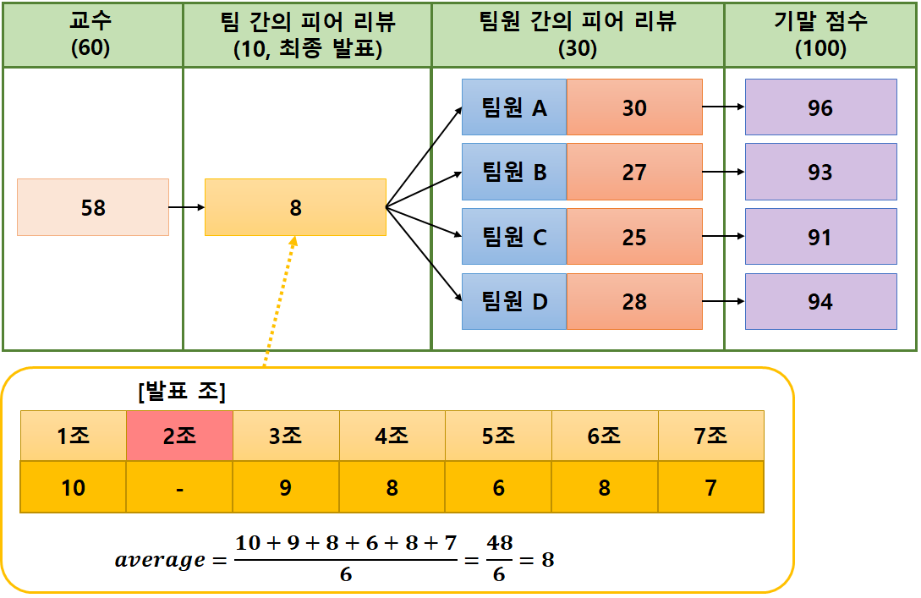
평가 방법
팀원간 피어 리뷰: 기여도 등을 고려하여, 4명의 팀원의 점수 부여

Slide 4
수업 및 프로젝트 일정
11주: 수업/기말프로젝트 공지 및 조편성(조장 결정)
11주차에 결정되지 않은 학생은 12주차에 개인 어필을 통해 조편성
12주: 수업( 파일 입출력 및 응용문제 실습)
13주: 기말프로젝트 주제 발표 및 토의
발표 시간(10분 이내), ppt자료(자유 양식)
14주: 수업(총정리 및 응용문제 실습)
15주: 기말 프로젝트 최종결과물 발표
조별 발표 및 시연(팀별 피어 리뷰)
발표 및 시연 시간(10분 이내), ppt자료(자유 양식)+소스코드파일
발표 전날 까지 제출 항목
결과물(프로그램 소스파일+보고서)제출 → 조장이 대표로 LMS ‘기말 프로젝트’ 게시판에 제출
팀원 간의 피어 리뷰 점수 목록 → 조장이 취합하여 이메일로 제출
보고서는 자유 양식으로 작성(팀원 이름, 학과, 학번 명시)

